Slide 1

















Un progetto di divulgazione scientifica attraverso il linguaggio dell'arte
II Edizione (2018-2020)
Pierluigi Paolucci
Istituto Nazionale di Fisica Nucleare
Firenze
Genova
Milano
Napoli
Padova/Venezia
Pisa
Potenza/Matera
Roma
Torino
  https://web.infn.it/artandscience
  https://www.facebook.com/artandscienceacrossitaly/
  https://www.instagram.com/artandscienceacrossitaly/

Slide 2
Novità
Tutte e 11 le sedi sono in piena attività.
Installazione Art & Science della stazione della metropolitana cittadina di Napoli.
  Allestimento curato dall'INFN.
Moltissime richieste di ASL.
Musei sono al 90% definiti.
La Fisica è sempre il tema centrale sia nell'interesse dei ragazzi che delle scuole.
L'inserimento di altre discipline è stato visto con molto interesse (solo in alcune sedi c'è un'offerta scientifica più ampia).
Nuovo sito WEB in fase di sviluppo.

Slide 3
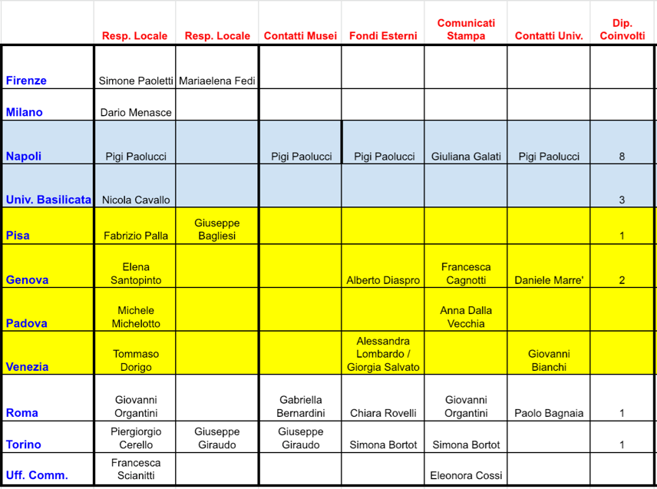
Struttura

Slide 4
Numeri del 2019-2020
Sapienza Università di Roma
Università degli Studi della Basilicata
Università degli Studi di Napoli Federico II
Università degli Studi di Napoli Parthenope
Università degli Studi di Padova
Università degli Studi di Genova
Università di Pisa
Università degli Studi di Torino
Università degli Studi di Napoli Federico II
Università degli Studi di Milano
Università degli Studi di Milano-Bicocca
Università degli Studi di Firenze
CNR-SPIN
CNR-IMAA
CNR-INO di Pisa
IIT
Insight
AMVA4NewPhysics
Accademia delle Arti del Disegno di Firenze
Accademia delle belle arti di Roma
Accademia delle belle arti di Napoli
11 città coinvolte
90 licei italiani, 184 classi
3646 studenti
98 ricercatori coinvolti
21 Partner istituzionali
CERN

Slide 5
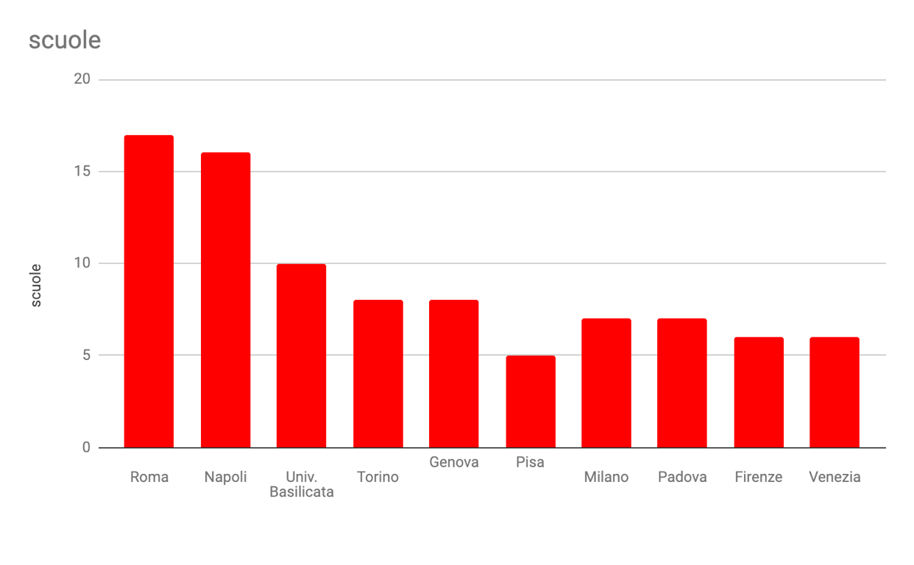
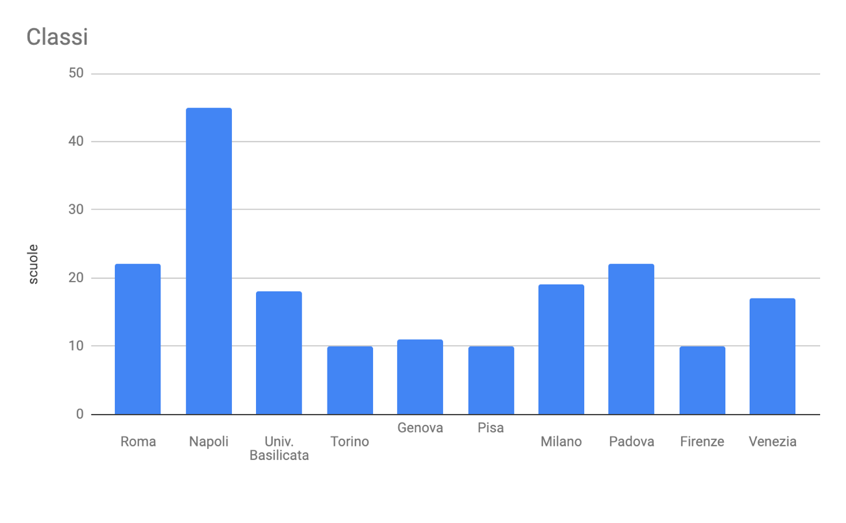

Slide 6
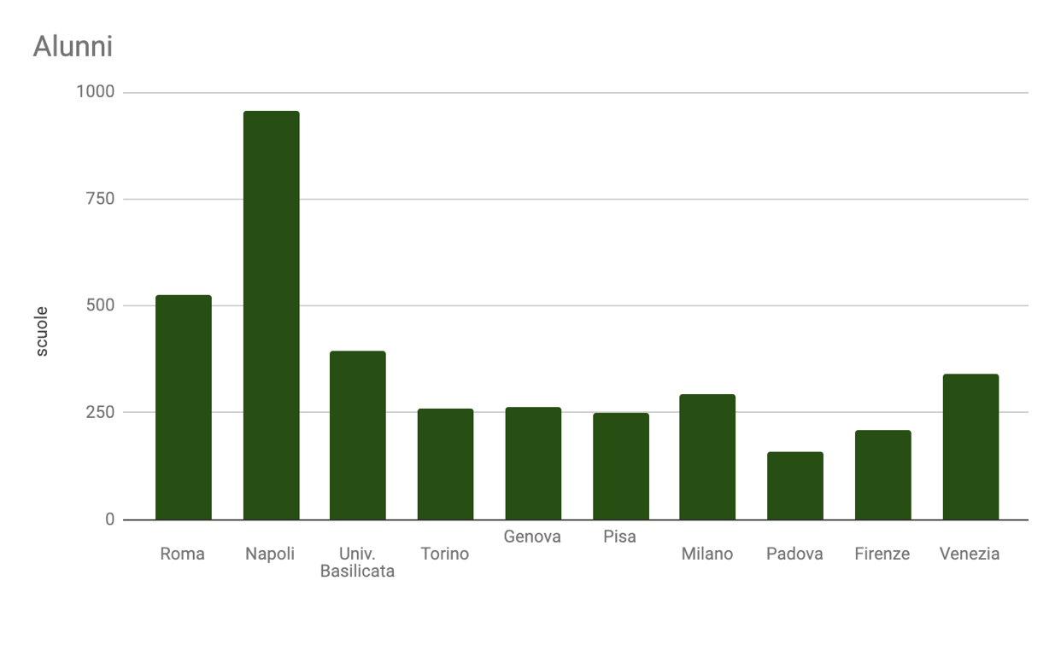

Slide 7
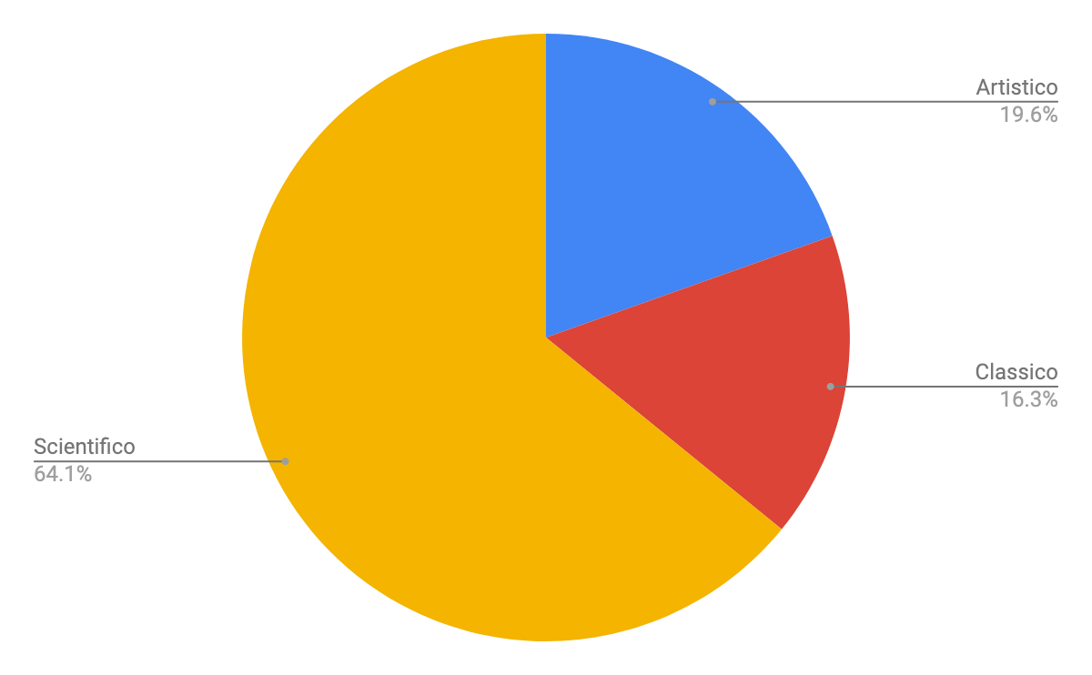
Tipologia dei Licei

Slide 8
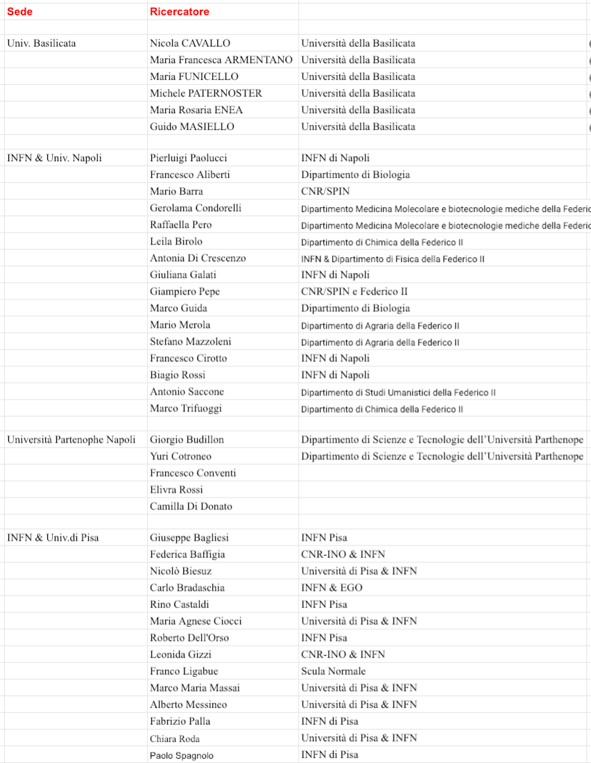
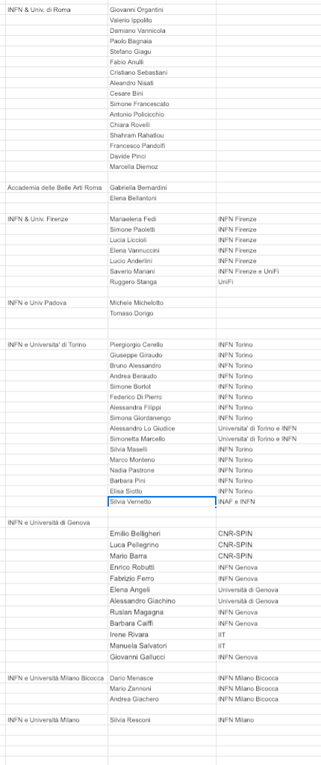

Slide 9
Numeri del 2019-2020
Attività dicembre-gennaio:
  78 seminari
  17 scuole visitato laboratori (Virgo, Legnaro e CNAO)
  7 scuole ai Musei
  3 incontri all’Università (Na, To, Pi)
  1 Spettacolo Art & Science con le scuole milanesi
  Altri eventi

Slide 10
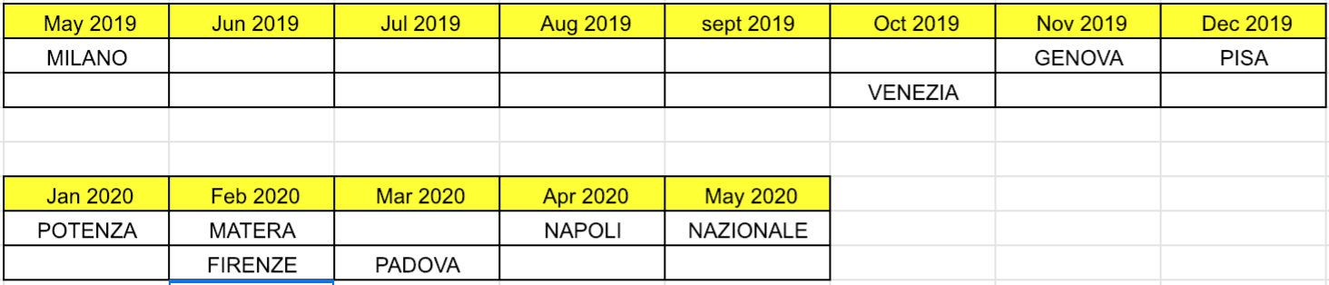
Calendario Mostre
Tutte le mostre sono in fase di definizione. Alcuni Musei hanno già dato il loro ok. Molte date già stabilite.

Slide 11
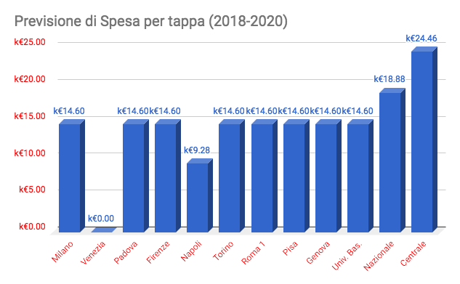
Previsione di Spesa

Slide 12
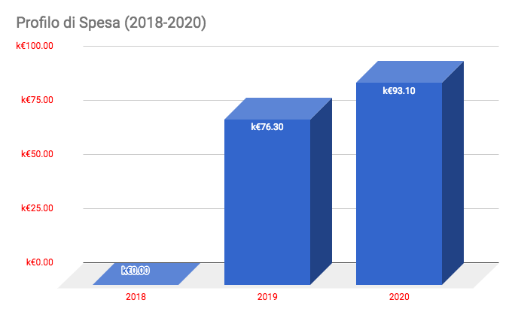
Profilo di Spesa

Slide 13
Finanziamento INFN (2019)
ASSEGNATO
Consumo 15 keuro
Missioni 14 keuro
Trasporti 4 keuro
IMPEGNI
Missioni 2019:
Due missioni regionali Torino
Resp. Naz. Pisa e poi Torino
Consumi 2019:
Brochure formato A4 100 copie
Software per il sito istit. 150 euro

Slide 14
Sponsor
CAEN 4 keuro
HITRAC 6 keuro
KIMBO incontro 6 febbraio
Network Europei 2-3 keuro
Contributi dip Napoli 5 keuro
CNR/SPIN 1 keuro (Na)
Atenei ?
Fondazioni (Fi, Pd, Na,To) ?
IIT ?

Slide 15
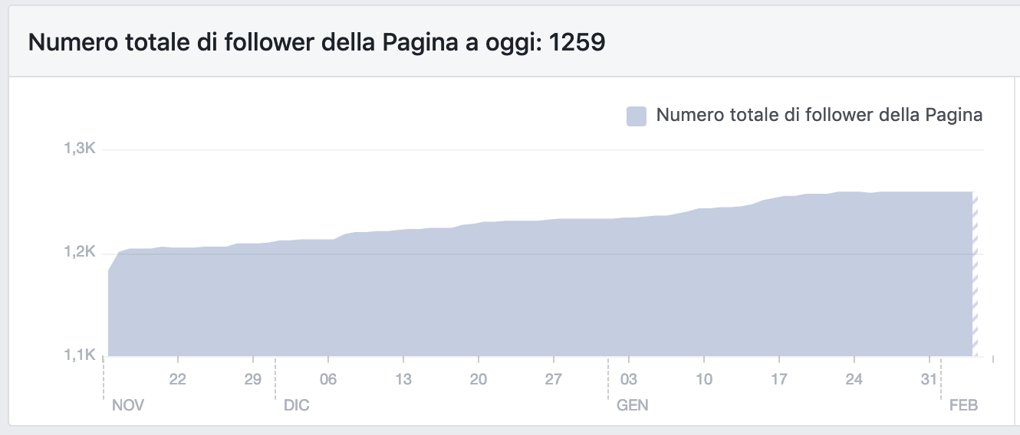
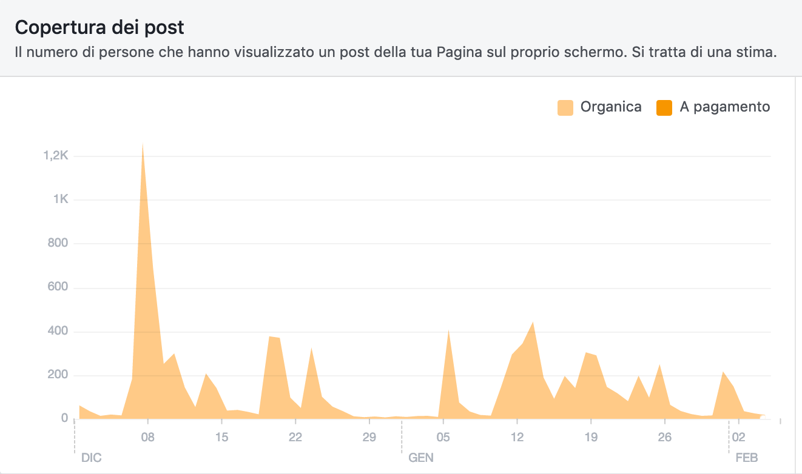
Social
250 followers su Instagram
1264 followers su Facebook
Video a GEO&GEO ha avuto 7.000 mi piace.

Slide 16
Conclusioni
11 città richiedono un grosso sforzo organizzativo e un buon database.
La parte formativa è iniziata a dicembre 2018
Tutte le città sono alle prese con i seminari.
La prima mostra si terrà a Milano nel maggio 2019.
Pochissime spese fino ad oggi.
Buona raccolta di fondi esterni
  ad oggi 20k€ promessi

